Slide 1
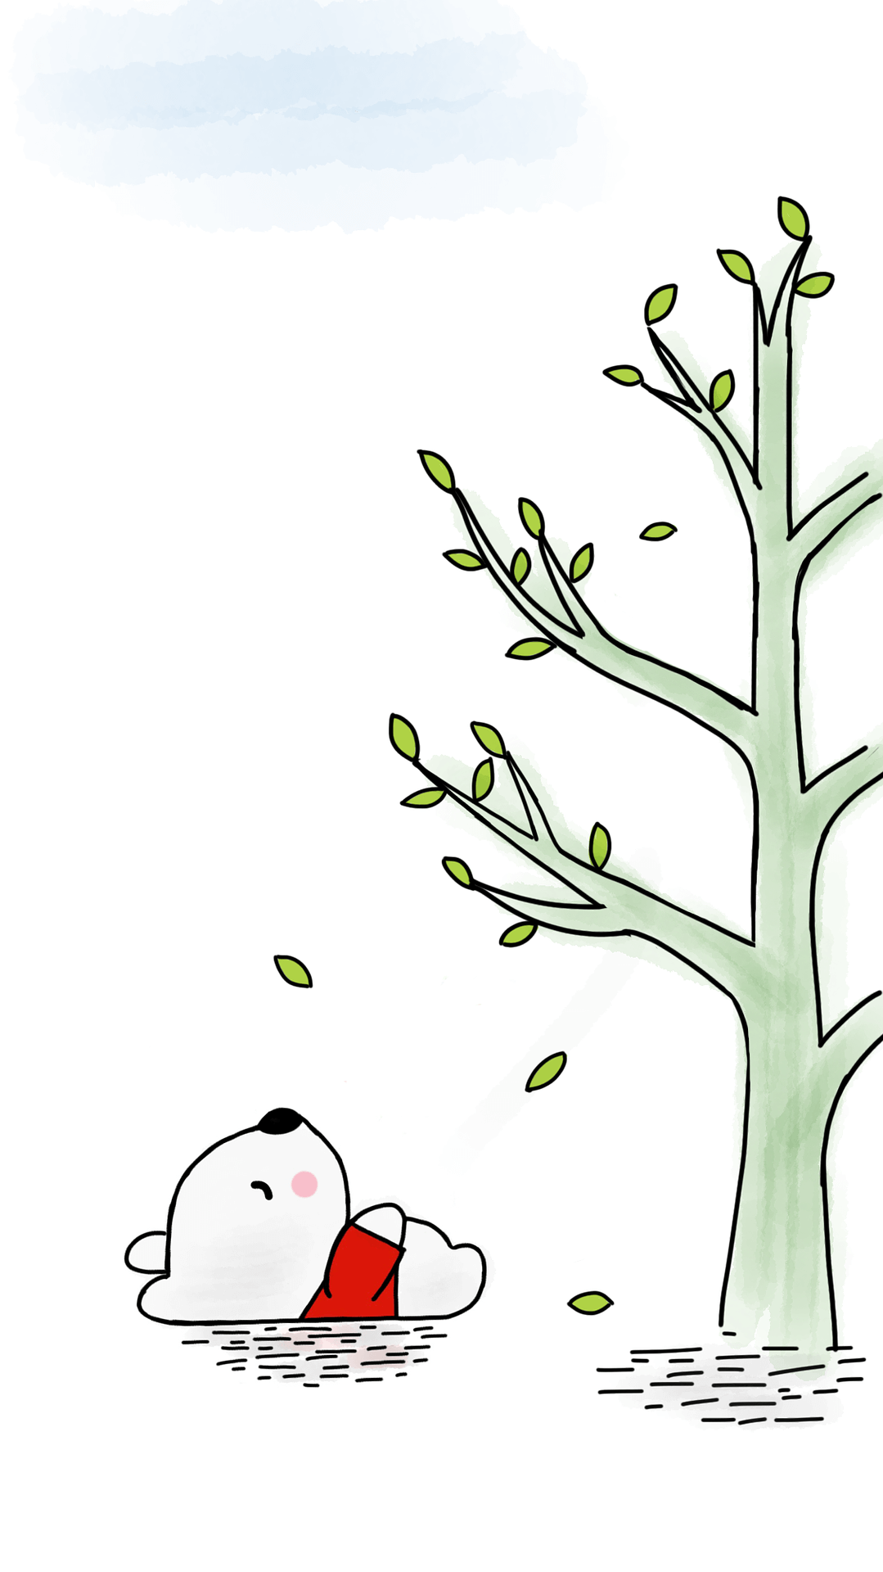
LOGO
HOẠT ĐỘNG KHỞI ĐỘNG
https://www.freeppt7.com

Slide 2
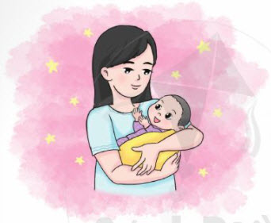
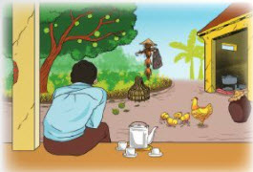
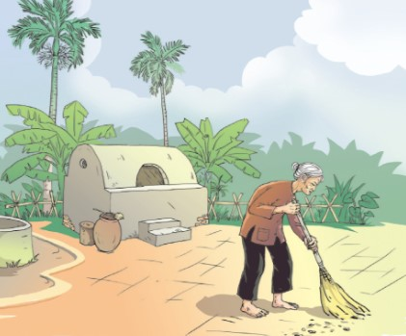
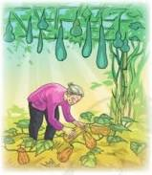
Quan sát tranh và đoán tên tác phẩm

Slide 3
Quan sát tranh và đoán tên tác phẩm
À ơi tay mẹ
Về thăm mẹ
Mẹ
Mẹ và quả

Slide 4
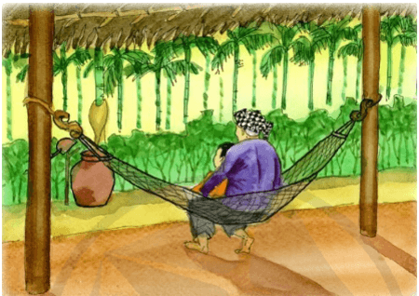
Thực hành đọc hiểu : Người mẹ vườn cau
( Nguyễn Ngọc Tư)

Slide 5
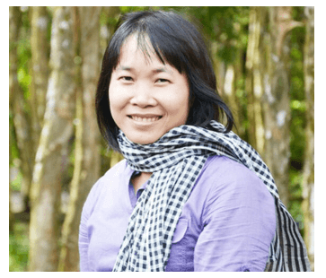

I.
Đọc và tìm hiểu chung
1. Tác giả: 1976
- Quê quán: xã Tân Duyệt, huyện Đầm Dơi, tỉnh Cà Mau.
- Phong cách sáng tác: gần gũi, bình dị nhất và dễ cảm, giọng văn đậm chất Nam Bộ, mềm mại nhưng vô cùng sâu cay về số phận và cuộc đời éo le chìm nổi.
- Tác phẩm nổi bật: Ngọn đèn không tắt, Nước chảy mây trôi, Giao thừa, Cánh đồng bất tận,…
.

Slide 6

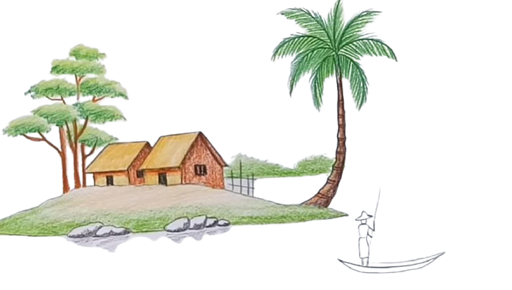
PHIẾU HỌC TẬP SỐ 1
Trình bày những thông tin chính về văn bản “ Người mẹ vườn cau”
Nội dung tìm hiểu | Câu trả lời
1. Thể loại
2. Nhân vật chính
3. Ngôi kể
4. Nhan đề
5. Bố cục

Slide 7
PHIẾU HỌC TẬP SỐ 1
Trình bày những thông tin chính về văn bản “ Người mẹ vườn cau”
Nội dung tìm hiểu | Câu trả lời
1. Thể loại
2. Nhân vật chính
3. Ngôi kể
4. Nhan đề
5. Bố cục
Truyện ngắn
Người mẹ vườn cau
Ngôi thứ 1
Người mẹ ấy không có tên gọi cụ thể mà chỉ gọi theo đặc điểm nơi ở.
+ Phần 1 (từ đầu đến…ngủ với bà nghe ba): Hoàn cảnh của người mẹ vườn cau.
+ Phần 2 (tiếp theo đến…ba tôi chuyển công tác lên tỉnh): tình cảm của người mẹ vườn cau.
+ Phần 3 (phần còn lại): Ý nghĩa, giá trị công lao của người mẹ.

Slide 8


II. Tìm hiểu chi tiết:
1. Bối cảnh của câu chuyện.
- Tình huống khơi gợi cho nhân vật “tôi về hình ảnh “người mẹ vườn cau” là gì?
- Nhận xét về cách dẫn dắt câu chuyện của tác giả.
- Cô giáo yêu cầu viết bài văn về mẹ, tuy nhiên nhân vật “tôi” không biết viết như nào.
- Nhớ lại rằng ba có nhiều mẹ và mình có bà, trong đó, ba có một “người mẹ vườn cau”.
→ Cách dẫn dắt gần gũi, sinh động.

Slide 9
II. Tìm hiểu chi tiết:
2. Hình ảnh của “người mẹ vườn cau”.
3. Trở về thực tại với bài văn bị điểm kém.
PHIẾU HỌC TẬP SỐ 2
a. Khung cảnh
PHIẾU HỌC TẬP SỐ 3
Chi tiết nào cho em thấy khung cảnh nơi ở của người mẹ vườn cau hiện lên?
Sau khi nghe nhân vật chú Biểu, ba đã có quyết định như thế nào?
b. Hình ảnh “người mẹ vườn cau”
Hình ảnh “người mẹ vườn cau” đã được tái hiện với những chi tiết tiêu biểu nào? Em ấn tượng với chi tiết nào nhất? Vì sao?
Bài văn của nhân vật “tôi” có điều gì đặc biệt? Vì sao bài văn chỉ được 4 điểm nhưng nhưng nhân vật “tôi” cũng không hề cảm thấy buồn?
c. Những kỉ niệm thời ấu thơ ấu
Những kỉ niệm thời ấu thơ nào được tác giả nhắc đến trong văn bản?
Phần kết truyện đã gợi mở cho chúng ta những vấn đề gì?

Slide 10
2. Hình ảnh của “người mẹ vườn cau”.
PHIẾU HỌC TẬP SỐ 2
- Con đường đến nhà bà là con đường đất, những khi trời mưa đường bùn ướt nhẹp.
- Nhà bà là nhà mái lá nhỏ xíu.
→ Cuộc sống giản dị, đơn sơ.
a. Khung cảnh
- Là một bà mẹ anh hùng.
- Làm nghề bán ve chai, đưa thư, mang thức ăn, tin tức,…
- Dáng còm cõi, nụ cười phúc hậu, đôi mắt già nua.
- Mái tóc trắng phau phau.
- Bàn tay nhăn nheo, gân guốc.
- Nội gầy gò, cười phô cả lợi nhưng vẫn luôn lo lắng cho các con, các cháu.
→ Sự hi sinh thầm lặng của người mẹ già, cả một đời vất vả, lam lũ, nhưng vẫn luôn là hậu phương vững chắc cho những đứa con của mình đi chiến đấu bảo vệ Tổ quốc.
b. Hình ảnh “người mẹ vườn cau”
- Bữa cơm giỗ chỉ vài ba bát canh chua cá rô đồng, mắm kho bông súng. → đơn giản nhưng ngon và chứa đựng sự ấm áp.
- Khi trời mưa tạnh, mọi người ào ào kéo đến làm nhân vật “tôi” thắc mắc rằng tại sao bà lại có nhiều con như thế.
- Các chú cùng bố nhậu một bữa nhưng vẫn phải xin phép bà, mọi người vui vẻ nói chuyện ngày xưa.
→ Khung cảnh gia đình ấm áp, hạnh phúc.
c. Những kỉ niệm thời ấu thơ ấu

Slide 11
II. Tìm hiểu chi tiết:
2. Hình ảnh của “người mẹ vườn cau”.
3. Trở về thực tại với bài văn bị điểm kém.
PHIẾU HỌC TẬP SỐ 2
a. Khung cảnh
PHIẾU HỌC TẬP SỐ 3
Chi tiết nào cho em thấy khung cảnh nơi ở của người mẹ vườn cau hiện lên?
Sau khi nghe nhân vật chú Biểu, ba đã có quyết định như thế nào?
b. Hình ảnh “người mẹ vườn cau”
Hình ảnh “người mẹ vườn cau” đã được tái hiện với những chi tiết tiêu biểu nào? Em ấn tượng với chi tiết nào nhất? Vì sao?
Bài văn của nhân vật “tôi” có điều gì đặc biệt? Vì sao bài văn chỉ được 4 điểm nhưng nhưng nhân vật “tôi” cũng không hề cảm thấy buồn?
c. Những kỉ niệm thời ấu thơ ấu
Những kỉ niệm thời ấu thơ nào được tác giả nhắc đến trong văn bản?
Phần kết truyện đã gợi mở cho chúng ta những vấn đề gì?

Slide 12
3. Trở về thực tại với bài văn bị điểm kém.
- Do ba chuyển công tác nên gia đình cũng chuyển lên phố.
- Chỉ khi chú Biểu đến nhà, nghe câu chú nói mình bạc, bố mới nằm suy nghĩ và quyết định mai về lại thăm “người mẹ vườn cau”.
→ Khẳng định tình cảm của người con dành cho “người mẹ làng cau”.
PHIẾU HỌC TẬP SỐ 3
- Bài văn:
+ Văn bản nói về những kỉ niệm về mẹ vườn cau của bố còn trở về thực tại, mẹ của nhân vật “tôi” chỉ “là người sinh ra em, nuôi em lớn, ngày thường mẹ nấu cơm em ăn, giặt đồ em mặc”.
+ Bài văn tuy 4 điểm nhưng “tôi” không hề buồn vì viết về mẹ đâu chỉ bằng vài câu.
→ bài học về sự biết ơn, kính trọng đến những người mẹ.

Slide 13





4
Hình ảnh người mẹ vườn cau gợi cho em tình cảm gì đối với người thân nơi quê nhà của em?
…………………………………………………………………………..
…………………………………………………………………………..
………………………………………………………………………….
.………………………………………………………………………….
………………………………………………………………………….
…………………………………………………………..
…………………………………………………………..
………………………………………………………….
.………………………………………………………….
…………………………………………………………….
……………………………………………………………
Thông điệp mà câu chuyện gửi đến chúng ta là gì?

Slide 14
4
Hình ảnh người mẹ vườn cau gợi cho em tình cảm gì đối với người thân nơi quê nhà của em?
Nhớ thương, mong được trở về gặp người thân…..
Biết ơn và kính trọng những người đã hi sinh vì lí tưởng cách mạng, vì nền hòa bình độc lập và những người mẹ anh hùng.
Thông điệp mà câu chuyện gửi đến chúng ta là gì?

Slide 15


III.
Tổng kết
Nghệ thuật
Nội dung

Slide 16
III.
Tổng kết
Nghệ thuật
- Nghệ thuật kể chuyện hấp dẫn, đậm chất Nam bộ.
- Cốt truyện gần gũi, dễ dàng truyền tải nội dung.
- Ngôn từ mộc mạc, giản dị những giàu cảm xúc.
Nội dung
Văn bản nói về kí ức của tác giả về người bà nội - một người mẹ anh hùng giàu đức hy sinh và đáng thương. Qua đó, gửi gắm đến người đọc thông điệp về sự biết ơn và kính trọng những người đã hi sinh vì lí tưởng cách mạng, vì nền hòa bình độc lập và những người mẹ anh hùng.

Slide 17
Câu 1: Truyện ngắn này viết về đề tài gì?
A. Gia đình
B. Người mẹ
C. Lòng hiếu thuận
D. Tất cả các đáp án trên.

Slide 18
Câu 2: Câu văn nào cho thấy nội vườn cau rất quan tâm đến con cháu?
A. Má tưởng con không về được, mưa gió tối trời vầy khéo cảm.
B. Ba gắp thức ăn cho bà, bà gắp thức ăn cho tôi, đôn hậu bảo: “Ăn cho mau lớn, con”.
C. Ba tôi cùng các chú nói chuyện huyên thuyên, toàn là chuyện ngày xưa.
D. Cả A và B.

Slide 19
Câu 3: Đâu là một chi tiết tiêu biểu về hình ảnh “người mẹ vườn cau”?
A. Bà có khí chất của một người thủ lĩnh, luôn biết cách tổ chức các cuộc vui chời.
B. Bà gắn bó cả đời với vườn cau, có kĩ năng buôn bán rất tốt.
C. Bà là một bà mẹ anh hùng, anh hùng theo một cách riêng, điều khiến cho nhân vật “tôi” cảm thấy yêu thương bà.
D. Tất cả các đáp án trên.
.

Slide 20
Câu 4: Đâu không phải chi tiết cho thấy nội rất yêu quý “tôi”?
A. Bà nội dẫn tôi ra vườn xem vườn cây đầy quả, đầy màu sắc.
B. Nội ôm tôi vào lòng, ngồi trên võng bố đưa kẽo kẹt.
C. Bà nội nuôi cho tôi một khát khao cháy bỏng sau này sẽ trở thành một doanh nhân tầm cỡ.
D. Đêm hôm ấy bà mắc mùng cho tôi ngủ, giường lạ ngủ không được.
.

Slide 21
4
Cách đọc hiểu truyện ngắn
  Đọc kĩ truyện, tóm tắt được nội dung
  Chiến thuật đọc hiểu truyện ngắn
  Xác định được nhân vật chính là ai,Thể hiện qua những phương diện nào? Đề tài, chủ đề
  Truyện giúp em hiểu được điều gì và tác động đến tình cảm của em như thế nào ?

Slide 22
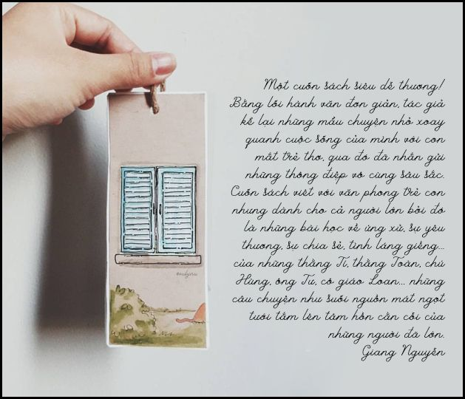
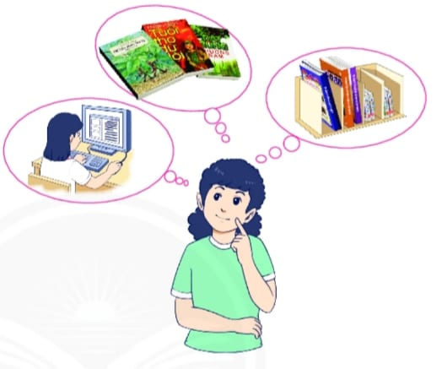
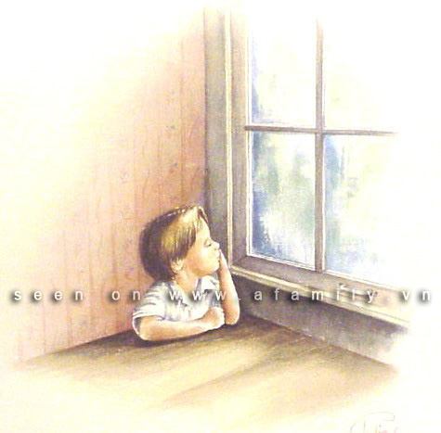


4
Có người cho rằng, qua truyện ngắn Người mẹ vườn cau, tác giả muốn nhắn gửi đến người đọc thông điệp về truyền thống "uống nước nhớ nguồn" của dân tộc. Ý kiến của em như thế nào?
(Trình bày thành đoạn văn khoảng 8 - 10 dòng)
II.

Slide 23
THANKS

